Slide 1
Modélisation comportementale avec UML
UML 2.5
2015-03-01
http://www.omg.org/spec/UML/2.5
OMG Unified Modeling Language TM (OMG UML)

Slide 2
Plan
Syntaxe et modèles
Modélisation comportementale (Behavioral)
Aspects généraux
Les activités
Etats-Transition

Slide 3
Syntaxe et modèles

Slide 4
Des éléments de base
Classifier
Event
Behavior
Décrit un ensemble d’objets (attributs …)
Décrit un ensemble d’occurrences possibles. Une occurrence est quelque chose qui survient.
Décrit un ensemble d’exécutions possibles (ensemble d’actions)
Actor
Association
Class
Component
Datatype
Interface
Node
Signal
Subsystem
Use Case

Slide 5
Syntaxe et modèles
La sémantique structurelle
(structural)
La sémantique comportementale
(Behavioral)
ce qui compose le domaine.
comment les choses changent au cours du temps.
UML a une sémantique comme les autres langages

Slide 6
Syntaxe et modèles
data types, classes, signals, interfaces, and components
Null, String,
Integer, Boolean, …
Package, Profile
valeurs
classifiers
packages
Modélisation structurelle
Structure de base
namespace,
Relationship, dependency, …

Slide 7
Syntaxe et modèles
Behavior: peut être exécuté, ou émerger de l’interaction d’objets
L’occurrence d’un event peut déclencher (trigger) un behavior ou changer un behavior en cours.
Modélisation comportementale
(Behavioral)
Comportements de base
S’appuie sur
(changement d’état du système)
Modélisation structurelle (Structural)
Valeurs
Classifiers
Packages
Structure de base

Slide 8
Syntaxe et modèles
Modélisation comportementale
(Behavioral)
Définissent les behaviors à une echelle fine. Disponibles pour être utilisées par n’importe quel comportement de haut niveau.
Actions
Comportements de base
Modélisation structurelle (structural)
Valeurs
Classifiers
Packages
Structure de base

Slide 9
Syntaxe et modèles
Comportement de haut niveau :
StateMachines (états-transitions)
Activities (définit à l’aide de graphes ressemblant à des diagrammes de Petri)
Interactions (sequences d’occurrence d’event: trace)
State Machines
Activities
Interactions
Modélisation comportementale
(Behavioral)
Actions
Comportements de base
Modélisation structurelle (structural)
Valeurs
Classifiers
Packages
Structure de base
(OMG 2015)

Slide 10
Syntaxe et modèles
State Machines
Compléments
(Behavior and structural)
Activities
Interactions
Modélisation comportementale
(Behavioral)
Actions
Capture the besoins
Use Cases
Comportements de base
Architecture d’exécution et affectation d’artéfacts logiciels
Deployments
Modélisation structurelle (structural)
Valeurs
Classifiers
Packages
Echange d’informations entre entités à un haut niveau d’abstraction (quand tout n’est pas complétement spécifié)
Information Flows
Structure de base

Slide 11
Syntaxe et modèles
State Machines
Compléments
(Behavior and structural)
Activities
Interactions
Modélisation comportementale
(Behavioral)
Actions
Use Cases
Comportements de base
Deployments
Modélisation structurelle (structural)
Valeurs
Classifiers
Packages
Information Flows
Structure de base

Slide 12
Syntaxe et modèles
UML est basé sur une syntaxe abstraite et concrète textuelle.
La notation graphique est optionnelle.
UML
Syntaxe
Notation graphique
(Diagrammes)

Slide 13
Syntaxe et modèles
(OMG 2015)

Slide 14
Modélisation comportementale
(Behavioral)

Slide 15
Behavior modeling
Comment les instances peuvent changer au cours du temps?
Behavior modeling
Behavior,
peut être déclenché ou émerger de l’interaction entre objets
Event,
surviennent à un moment donné et trigger un nouveau behavior ou en modifie un en cours d’exécution.
Trigger,
un point dans la définition d’un behavior où un event peut éventuellement agir.

Slide 16
Behavior

Slide 17
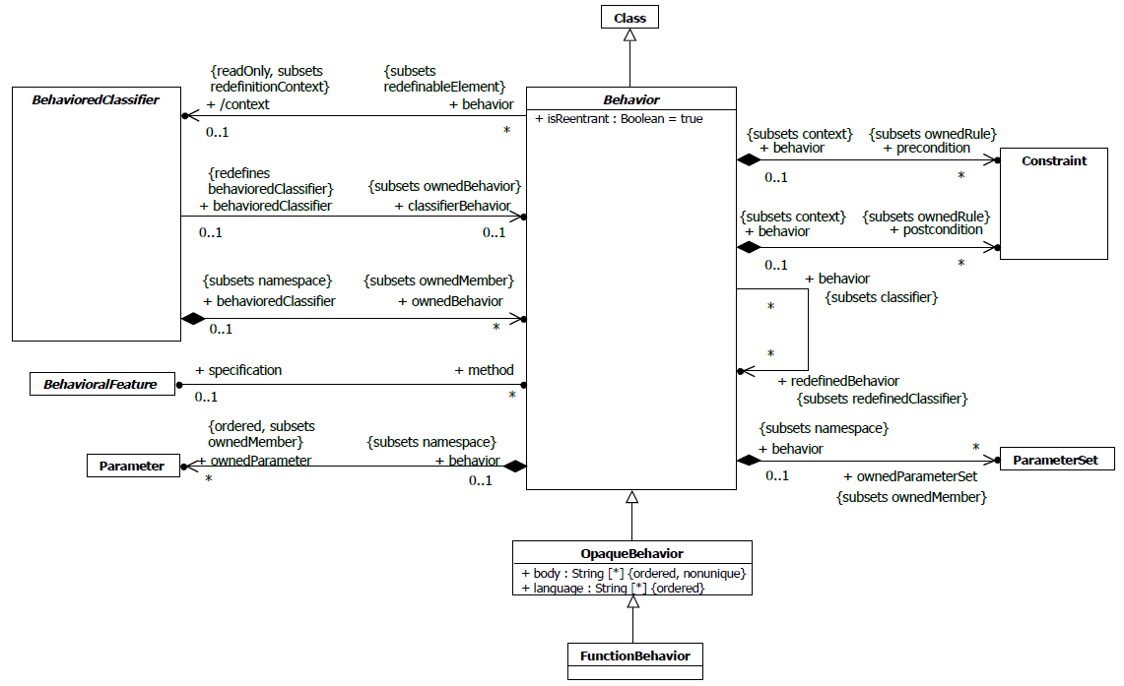
Abstract Syntax
(OMG 2015)

Slide 18
Behavior
Abstract Syntax
Doivent être vrai à l’invocation
Class
Comportement
(Behavior)
Spécifie une séquence d’événements
(execution trace)
+ precondition
Chose qui regroupe
(Actor, Use Case, Class, Collaboration …)
Contrainte
(Constraint)
+ postcondition
Seront vrais quand l’invocation du Behavior se termine avec succès
Indirecte
BehavioralFeature
Directe
Invocation
d’un Behavior

Slide 19
Spécialisations de behavior
Behavior
Activity
StateMachine

Slide 20
Activity
Modèle de flux (Diagramme de Petri)
Les activités peuvent s’utiliser pour modéliser les processus métiers et la succession des tâches.

Slide 21
Activity
ActivityNode (Nœud)
ActivityEdge (Arc)
Token
(Jeton)

Slide 22
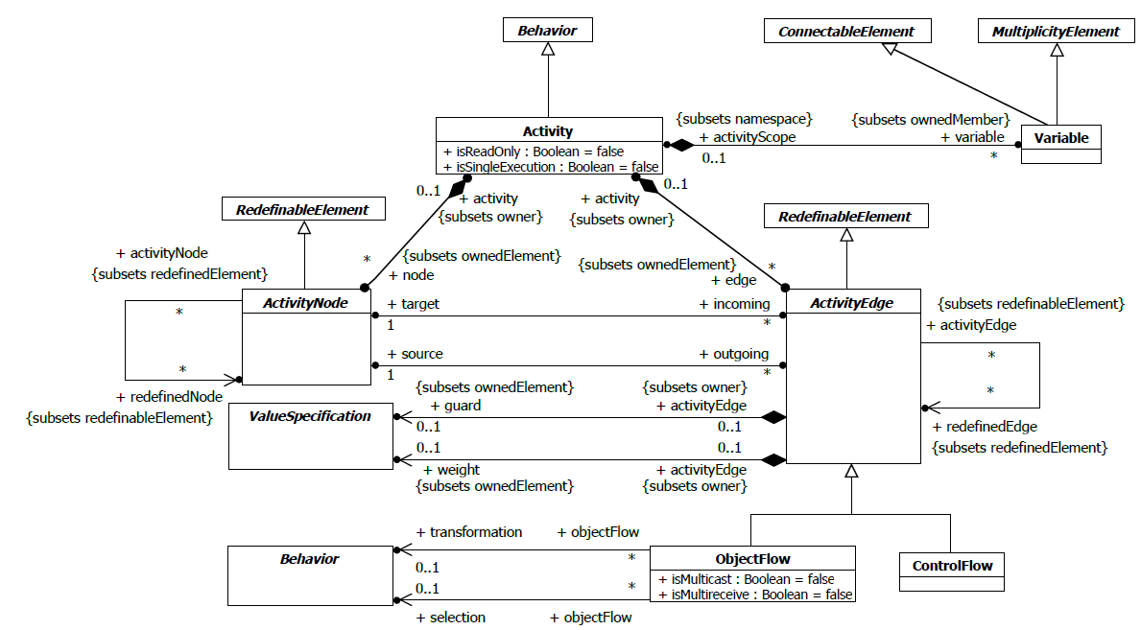
Activity
(OMG 2015)

Slide 23
Activity
Behavior
Activity
ActivityNode
ActivityEdge
ObjectFlow
ControlFlow
(OMG 2015)

Slide 24
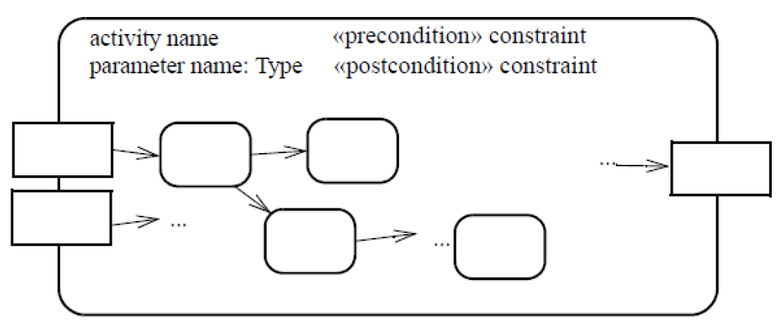
Activity: Notation graphique
“This notation is optional in that a conforming tool may use a textual concrete syntax instead » (OMG 2015)
(OMG 2015)

Slide 25
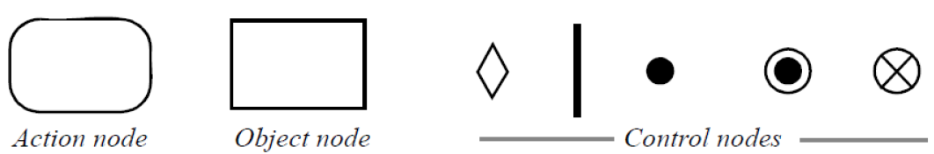
ActivityNode
Modélise une étape individuelle dans un behavior
ActivityNode
ExecutableNode
(ActionNode)
ObjectNode
ControlNode
Reçoivent des objets
Gère les flux sur les ActivityEdge
Entité élémentaire d’exécution.
(OMG 2015)

Slide 26
ActivityEdge
Connection orientée entre deux ActivityNodes.
Des tokens (jetons) circulent dessus.
ActivityEdge
ControlFlow
ObjectFlow
Contrôle la séquence d’exécution entre ActivityNodes
Des object tokens peuvent passer

Slide 27
Activity: Notation graphique
« mot clé »
Activity
ActivityNode
ObjectNode
ExecutableNode
ActivityParameterNode
ActionNode
ActivityEdge
(OMG 2015)

Slide 28
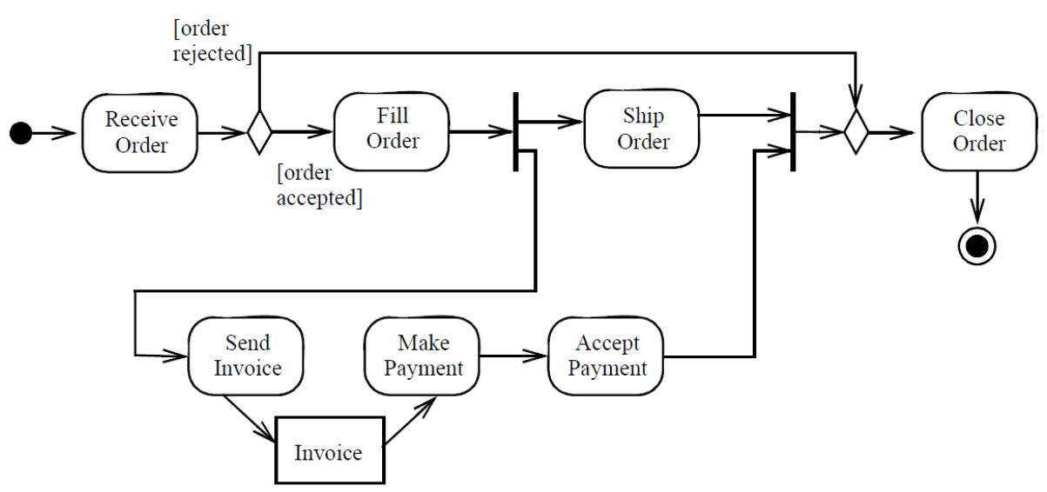
Activity: Exemple
7 ExecutableNodes / Action
6 ControlNodes
13 ControlFlows
2 ObjectFlows
2 Constraints
1 ObjectNode
(OMG 2015)

Slide 29
Control Nodes: Fork / Join Node
Fork
Join
node
Fork
node
Join
node

Slide 30
Control Nodes: Merge / Decision Node
Merge
Decision
Decision
node
node
Merge
node

Slide 31
Control Nodes: Initial / Final Node
Initial
node
ActivityFinal
node
FlowFinal
node
Un flux s’arrête, mais l’activité peut continuer

Slide 32
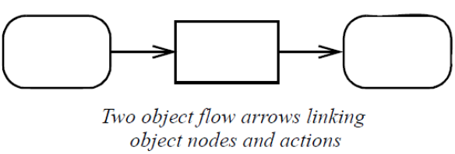
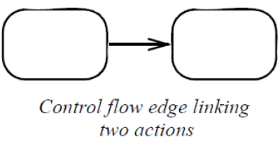
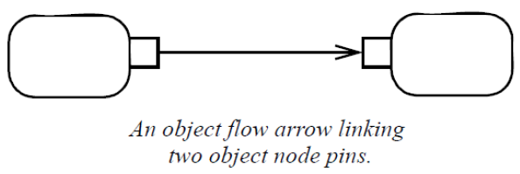
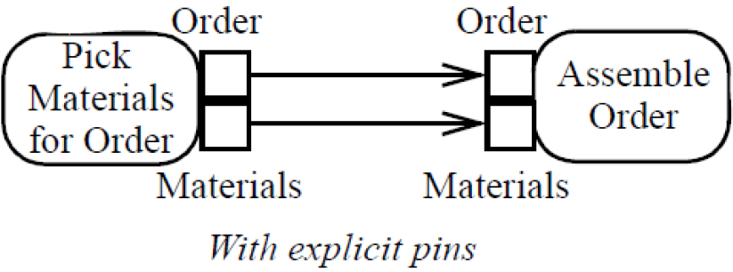
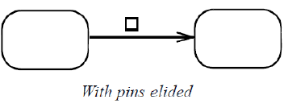
ActivityEdge
ActivityEdge
ControlFlow
ObjectFlow
(OMG 2015)
(OMG 2015)

Slide 33
Activity: Exemple commenté
(OMG 2015)

Slide 34
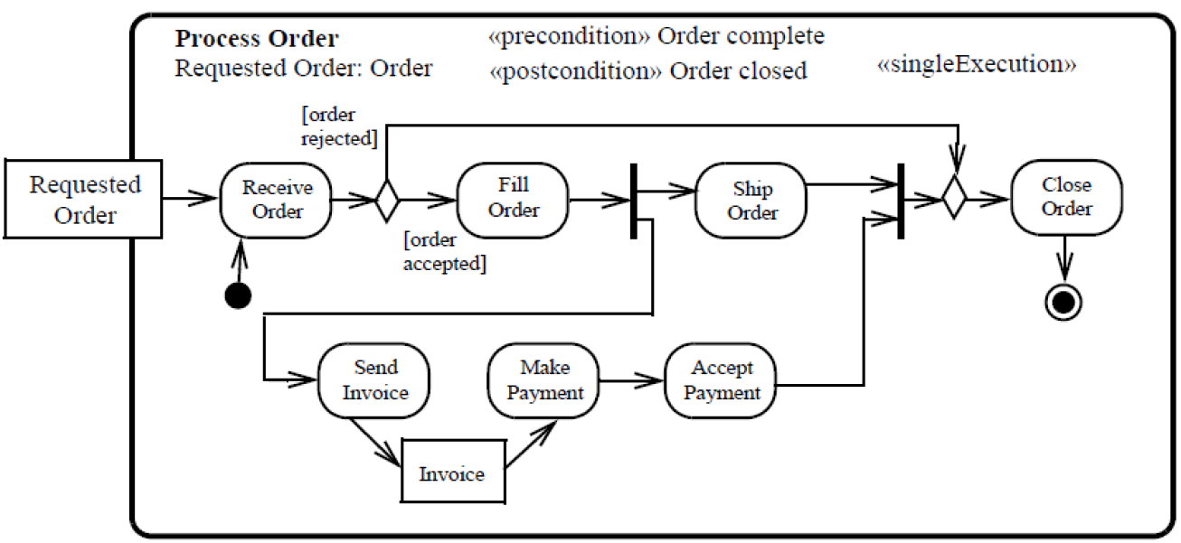
Activity: Exemple complet
(OMG 2015)

Slide 35
ActivityNode
Modélise une étape individuelle dans un behavior
ActivityNode
ControlNode
ObjectNode
ExecutableNode
(ActionNode)
Gère les flux sur les ActivityEdge
Reçoivent des objets
Entité élémentaire d’exécution.

Slide 36
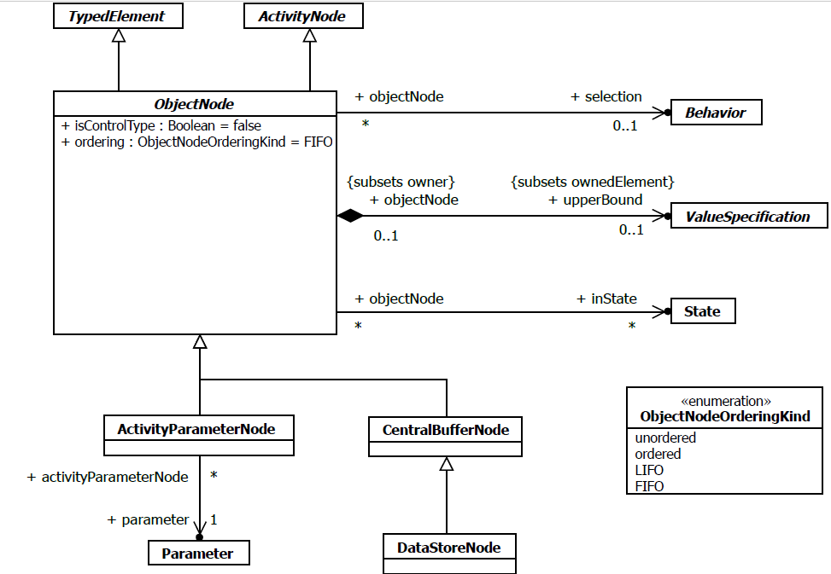
ObjectNode

Slide 37
ObjectNode
Type
Ordre de sortie des jetons
Nb max de jetons
Type

Slide 38
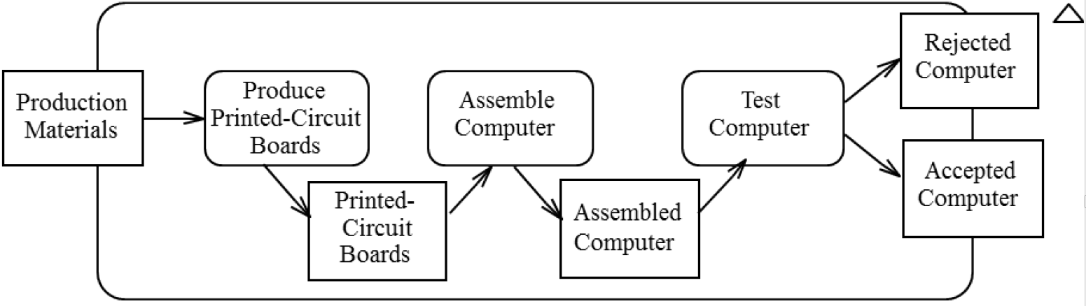
ObjectNode (ActivityParameterNode)
Exception
(OMG 2015)

Slide 39
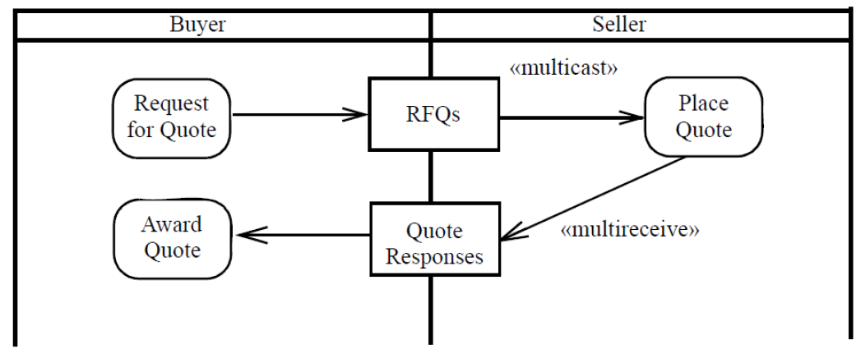
Activity: swimlanes
Demande de
Devis
Pour indiquer les acteurs qui envoient et ceux qui reçoivent
(OMG 2015)

Slide 40
Activity: exemple avec 2 acteurs
(OMG 2015)

Slide 41
Acheteur
Vendeur
Receive order
Fill order
Send invoice
Ship order
Make Payment
Accept Payment
Close order

Slide 42
Acheteur
Vendeur
Receive order
Fill order
invoice
Send invoice
Ship order
Make Payment
Accept Payment
Close order

Slide 43
Acheteur
Vendeur
Receive order
Fill order
Make Payment
invoice
Send invoice
[Payment ok]
[Payment not ok]
Ship order
Receive order
Close order

Slide 44
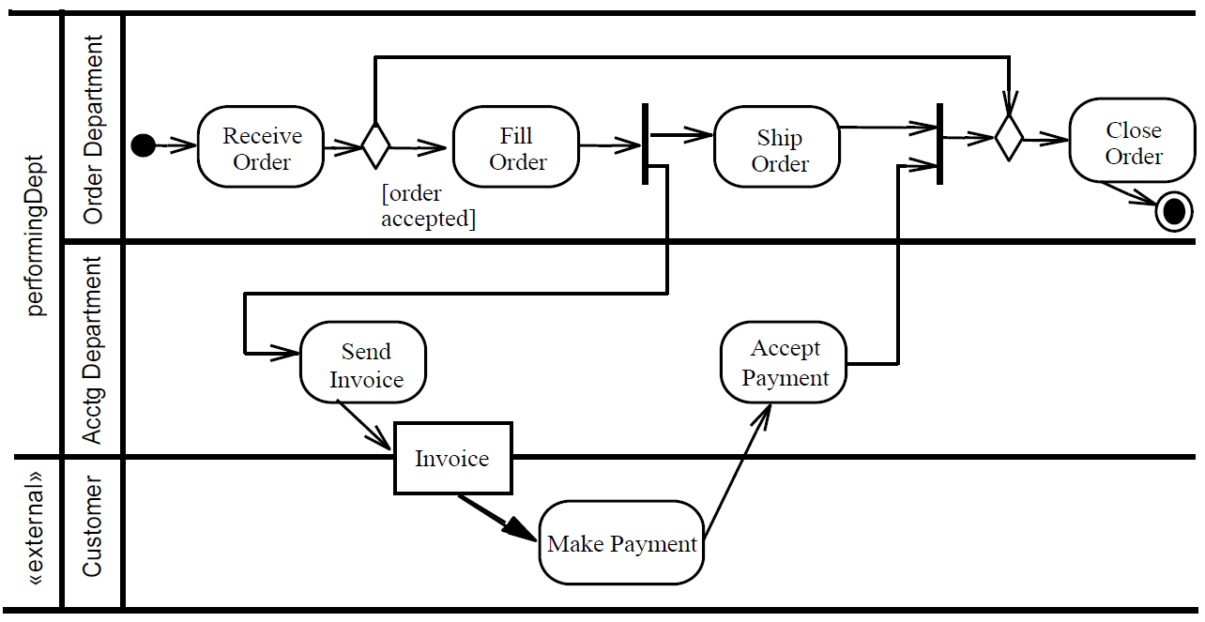
ActivityGroup: ActivityPartition
(OMG 2015)

Slide 45
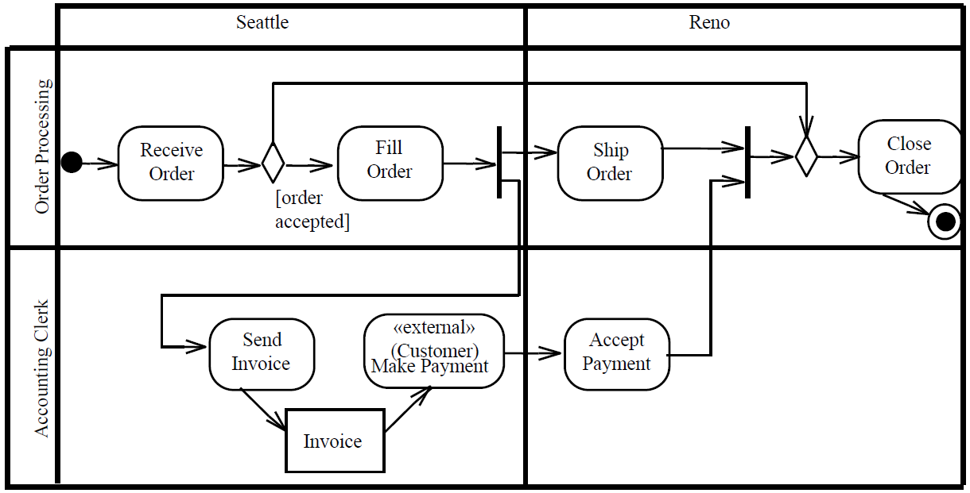
ActivityGroup: ActivityPartition
Sans Customer mais avec 2 zones géographiques
(OMG 2015)

Slide 46
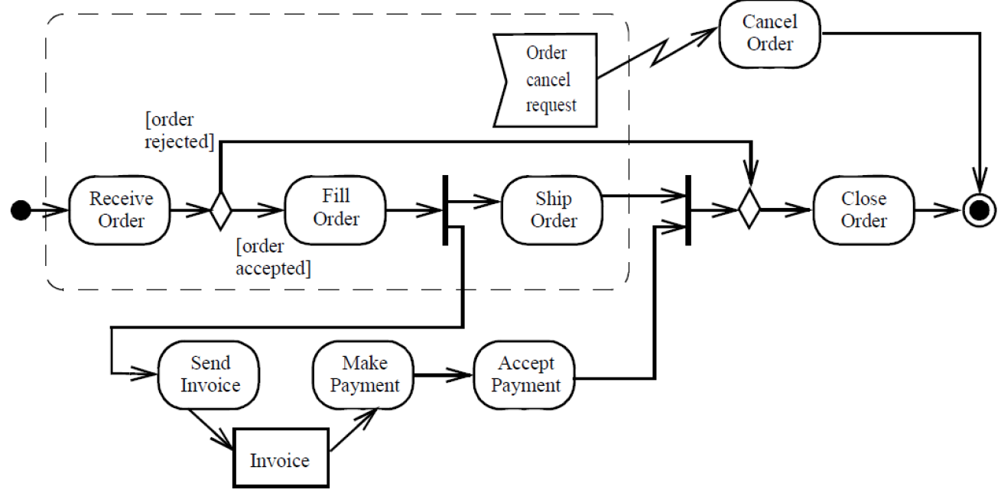
ActivityGroup: InterruptibleActivityRegions
Une fois l’action « Send Invoice » commencée, le flux de paiement ne peut être arrêté.
(OMG 2015)

Slide 47
Action (ExecutableNode)
Une action est l’unité d’exécution de base contenu dans un behavior.
Il existe des machines/plateforme qui peuvent les exécuter.
CallAction
SendAction

Slide 48
CallAction
Behavior
Synchrone ou asynchrone
Appel (Call)
Operation

Slide 49
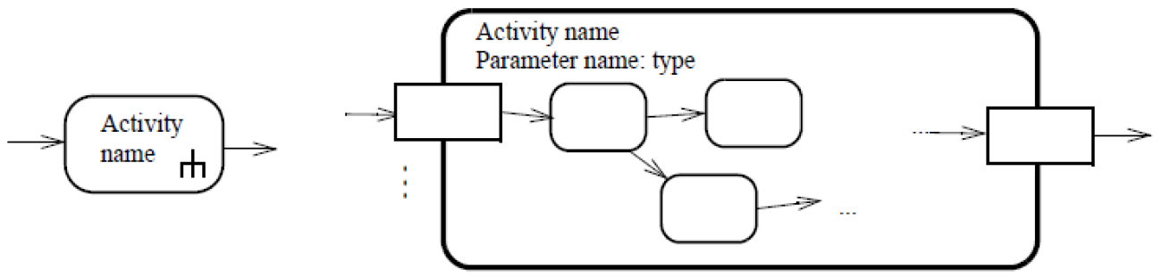
Invoquer/appeler une activité
(OMG 2015)
(OMG 2015)

Slide 50
SendAction
SendSignalAction
BroadcastSignalAction
SendObjectAction
Créer une instance de signal et la transmet à un objet cible
Idem que SendSignalAction mais vers potentiellement plusieurs objets cibles
Transmet n’importe quel type d’objet.
Asynchrone

Slide 51
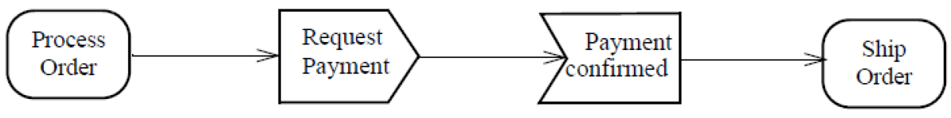
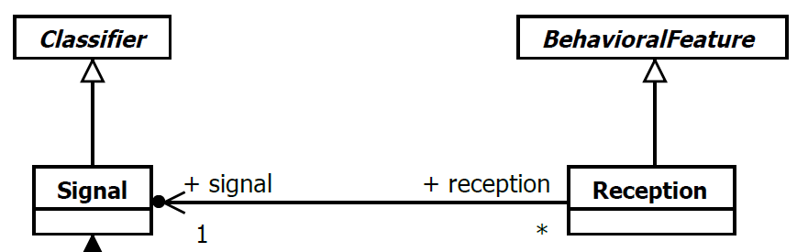
Envoyer/recevoir un signal
(OMG 2015)
(OMG 2015)

Slide 52
Exercice
DISTRIBUTEUR DE BILLETS
Décrire le fonctionnement d'un distributeur de billets. Le client introduit sa carte dont la validité est immédiatement vérifiée. Il est ensuite invité à saisir le code de la carte. Après trois tentatives infructueuses, la carte est avalée. Sinon le client peut indiquer le montant qu'il désire retirer, le solde de son compte bancaire est alors consulté pour s'assurer que le retrait est possible. En cas de solde insuffisant, le client en est informé et peut alors saisir un montant inférieur. Si le solde du compte est suffisant, le distributeur restitue la carte et délivre alors les billets accompagnés d'un reçu.
http://www.nawouak.net/?doc=exercises.uml+ch=activity+lang=fr

Slide 53
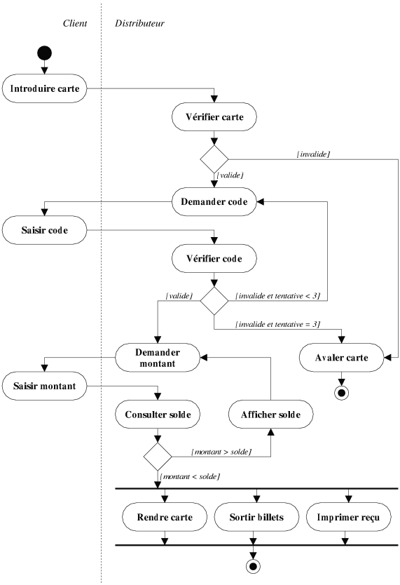
http://www.nawouak.net/?doc=exercises.uml+ch=activity+lang=fr

Slide 54
http://www.nawouak.net/?doc=exercises.uml+ch=activity+lang=fr

Slide 55
http://www.nawouak.net/?doc=exercises.uml+ch=activity+lang=fr

Slide 56
StateMachines
L’automate à états finis (StateMachine) est une variante du formalisme utilisé par Harel pour les diagrammes d’états-transitions.

Slide 57
Behavior StateMachines
Vertice (sommet)
Transition (arc)

Slide 58
Vertice
Vertice
State
PseudoState
ConnectionPointReference
Un événement déclenchera la sortie.
Il peut avoir des behaviors associés!
Traversés sans arrêt

Slide 59
Transition
C’est un arc dirigé reliant 2 vertices. Il peut avoir un Behavior associé qui s’exécute quand il est traversé. Il peut avoir une contrainte de garde de franchissement.
Une transition est traversée quand tous les behaviors du vertice source sont finis ou qu’un événement lié survient et que sa contrainte de garde est à vrai.

Slide 60
State
Simple state
Composite state
Submachine state
Pas de vertices ou de transitions internes
Une ou plusieurs régions:
Concurrence des behaviors
vertices et transitions internes

Slide 61
State: Behaviors associés
entry Behavior
exit behavior
doActivity behavior
S’exécute après entry behavior, en parallèle avec les autres behaviors de state

Slide 62
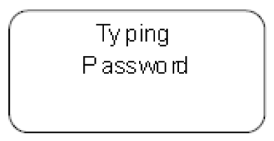
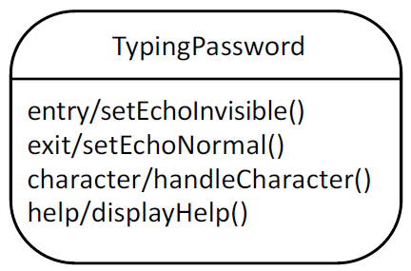
notation
State
(OMG 2015)
State avec des compartiments
do

Slide 63
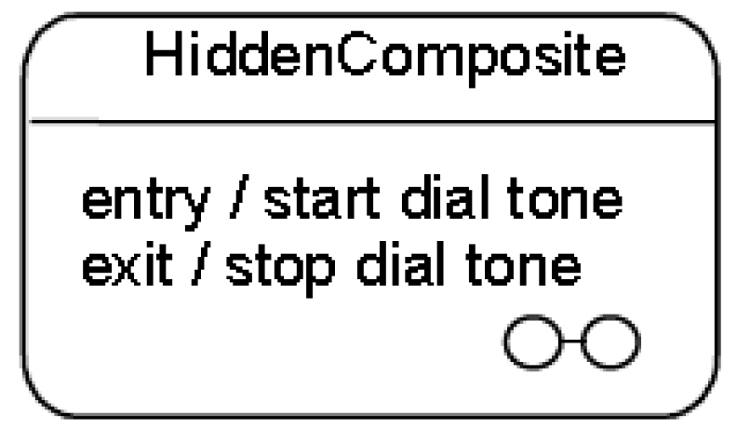

notation
State composite
(OMG 2015)
FinalState

Slide 64
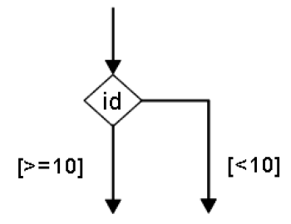

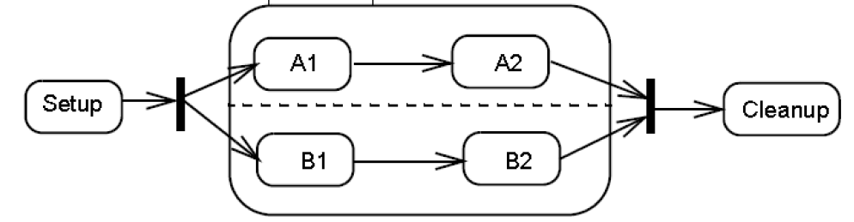
PseudoState
Choice PseudoState
Initial PseudoState
fork and join Pseudostates
region
(OMG 2015)

Slide 65
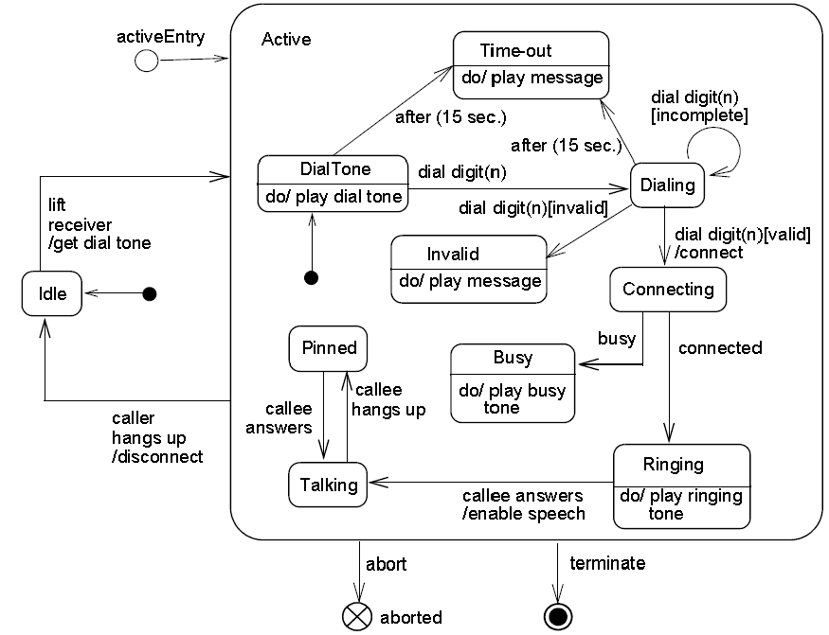
Exemple
(OMG 2015)

Slide 66
Exemple
(OMG 2015)

Slide 67
Exemple
(OMG 2015)

Slide 68
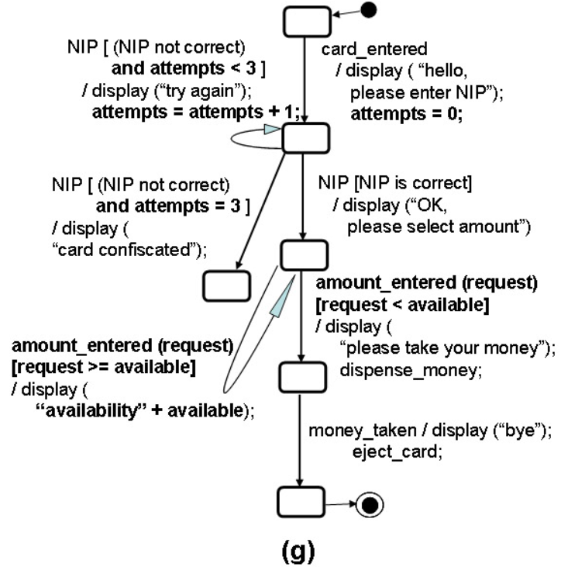
Exemple
http://www.site.uottawa.ca/~bochmann/SEG-2106-2506/Notes/M1-2-StateMachines/index-FR.html
Course notes - Gregor v. Bochmann - University of Ottawa. Created January 2011, last update: January 15, 2015

Slide 69
Version activity
http://www.nawouak.net/?doc=exercises.uml+ch=activity+lang=fr

Slide 70
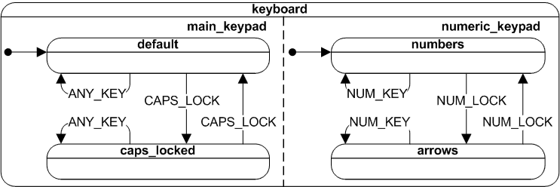
Exemple
By Mirosamek (talk) - I (Mirosamek (talk)) created this work entirely by myself., CC BY-SA 3.0, https://en.wikipedia.org/w/index.php?curid=23947484

Slide 71
Exemple version simple
Appui bouton avance / heure++
Affichage
Appui bouton mode
Modification
heure
Appui bouton avance / minute++
Modification
minute
Appui bouton mode
Appui bouton mode
Roques. 2008

Slide 72
Exemple version réglage rapide erreur
Appui bouton mode
Appui bouton avance [
Appui < 2s] / heure++
Appui bouton avance [
Appui < 2s] / minute++
Affichage
Appui bouton mode
Modification
heure
Appui bouton mode
Modification
minute
Relâchement
bouton avance
Appui bouton avance [
Appui >= 2s]
Appui bouton avance [
Appui >= 2s]
Relâchement
bouton avance
Incrément
Rapide heure
Incrément
Rapide minute
Roques. 2008

Slide 73
Affichage
Appui bouton mode
Appui bouton mode
Modification
heure
Appui bouton mode
Modification
minute
Relâchement
bouton avance
Appui bouton avance /
heure++
Relâchement
bouton avance
Appui bouton avance /
minute++
Gestion
bouton avance
Bouton
appuyé
do/ attendre 2s
After(2s)
Relâchement
bouton avance
Relâchement
bouton avance
Incrément
Rapide minute
Incrément
Rapide heure
Roques. 2008

Slide 74
Exercice
Les saisons en France (quelles transitions?)
printemps
After (3 mois)
été
After (3 mois)
After (3 mois)
hivers
automne
After (3 mois)
Erreur en fonction de la date de début et de l’état d’entrée

Slide 75
Exercice
Les saisons en France (quelles transitions?)
[date = début printemps année en cours]
printemps
After (3 mois)
été
After (3 mois)
After (3 mois)
hivers
automne
After (3 mois)

Slide 76
Exercice
Une partie d’échec
Partie en cours
Tour des blancs
pat
Mouvement noir
Mouvement blanc
mat
Tour des noirs

Slide 77
Exercice
Partie en cours
Partie finie
Tour des blancs
Mat
Noirs
gagnants
Mouvement blanc
Partie
nulle
pat
Mouvement noir
Tour des noirs
Mat
Blancs
gagnants

Slide 78
Bibliographie
OMG 2015. UML 2.5 2015-03-01 consulté sur http://www.omg.org/spec/UML/2.5
Roques 2008.UML2 par la pratique. Etude de cas et exercices corrigés. 6ème édition. Eyrolles 2008. Consulté sur http://www.eyrolles.com/Chapitres/9782212123227/Chap6_Roques.pdf
Copyright
OMG Unified Modeling Language TM (OMG UML)

